Slide 1
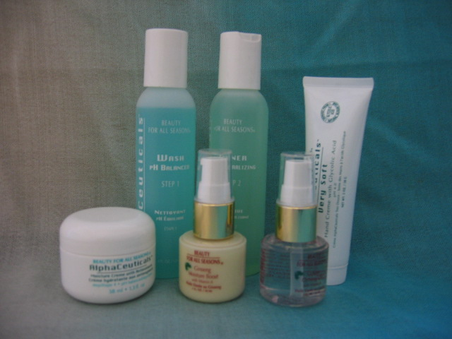
Kosteusvoiteen valmistus
Ota kaksi puhdasta keitinlasia.
Punnitse toiseen keitinlasiin
5g streariinihappoa ja toiseen
3g glyserolia.
Lisää glyseroliin 5 ml 10%:sta natriumhydroksidiliuosta ja 25 ml vettä.
Lämmitä molemmat seokset 75 asteisiksi. Sekoita aineita kuumentamisen aikana.
Yhdistä seokset ja sekoita hyvin. Anna jäähtyä ja testaa valmistamaasi voidetta.

